Slide 1
Моя будущая профессия - инженер-технолог
Презентацию подготовил:
Учитель биологии ГБОУ Школы №1394 г.Москвы,
Мойчук Сергей Иванович

Slide 2

Кто такой инженер-технолог?
Профессия инженер-технолог подразумевает под собой разработку схем производственного процесса, его организацию и внедрение в производство новых, экспериментальных работ по освоению новых технологий.

Slide 3
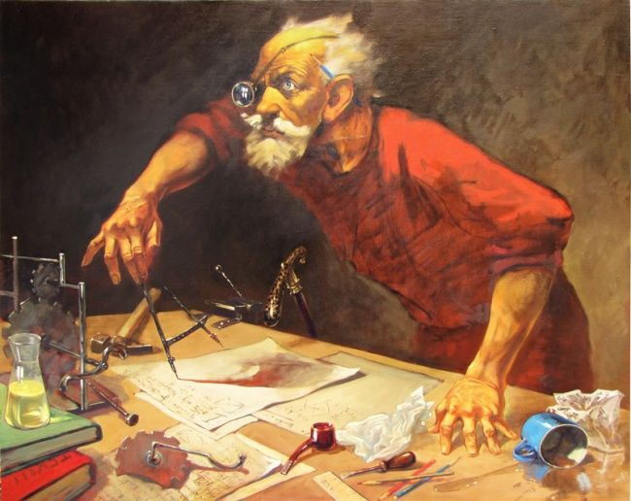
Откуда происходит название «инженер»?
Название профессии произошло от латинского слова «INGENIUM», что означает (способность , изобретательность).
Инженер – это первооткрыватель, творческая личность, ищущая средства для улучшения жизни, развития технического прогресса.

Slide 4
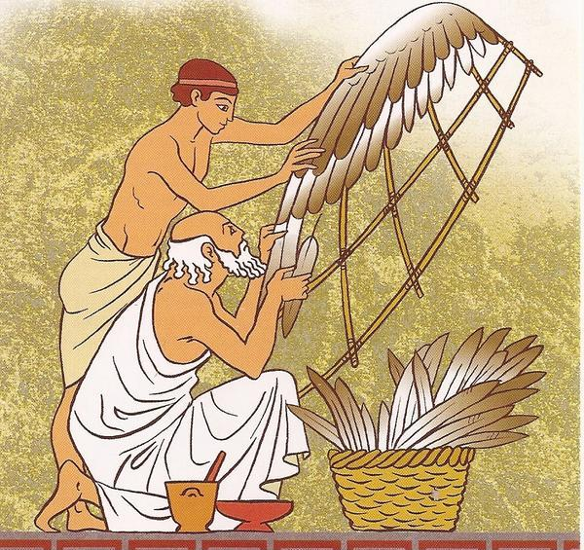

Мифического героя Икара, который первый покорил воздушное пространство, вполне можно считать инженером.

Slide 5

Обязанности и задачи инженера- технолога:
- разработка и внедрение прогрессивных технологических прогрессов;
- установка и контроль качества изготавливаемой продукции;
- изучение и применение знаний и опыта передовых компаний мира;
- разработка технических норм, графиков выработки;
- расчет нормативов материалных затрат, управление себестоимостью выпускаемой техники;
- анализ брака и его причины и т.д.

Slide 6

Существуют следующие отрасли, для которых требуется технолог на производстве:

Slide 7
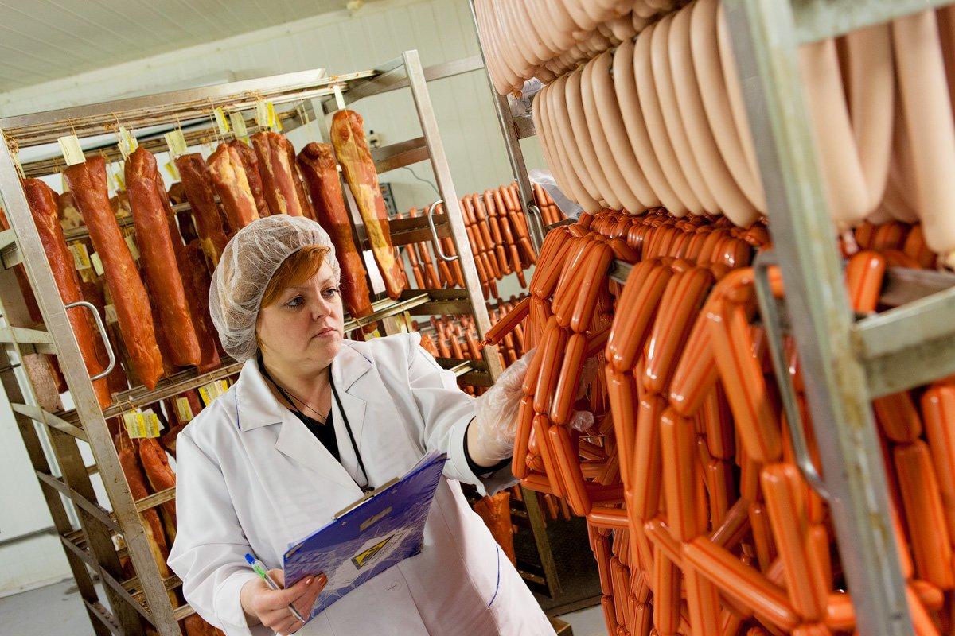
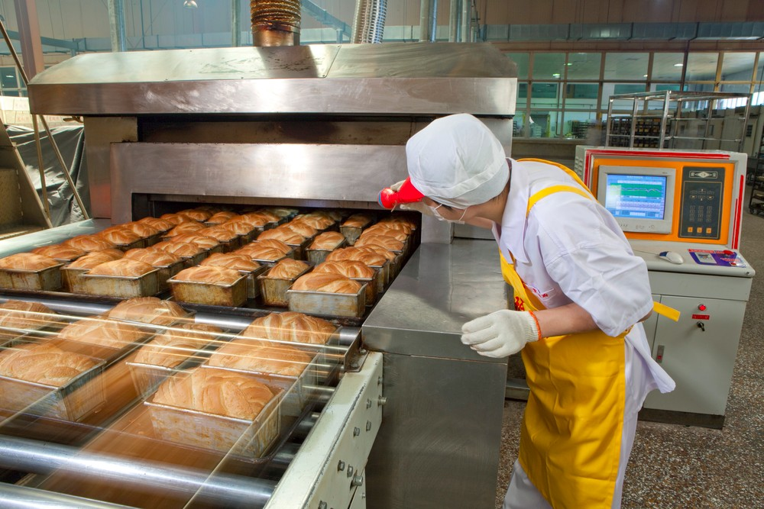
- Пищевая (изготовление молочных, мясных продуктов, хлебобулочных изделий;

Slide 8

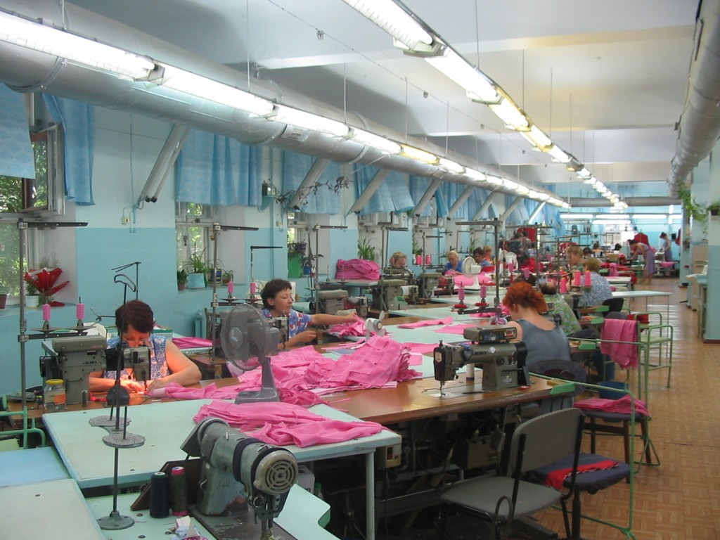
- Легкая (Текстильное производство тканей, пошив одежды и т.д.);

Slide 9


- Химическая (фармацевтические компании и пр.);

Slide 10
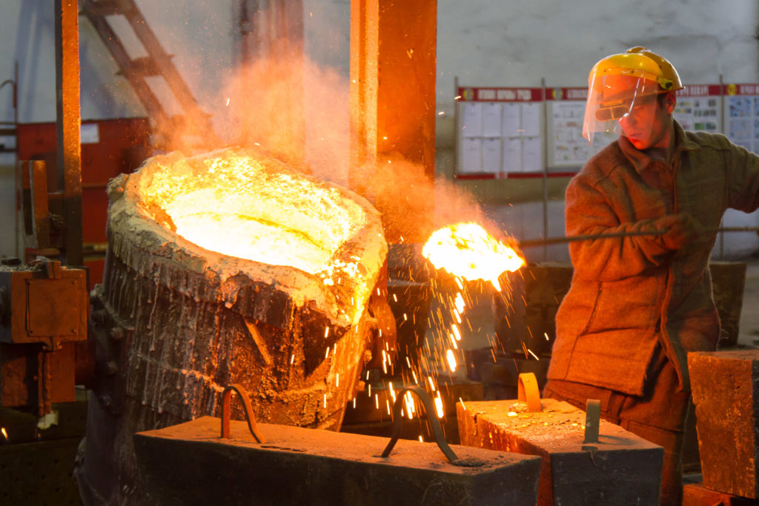
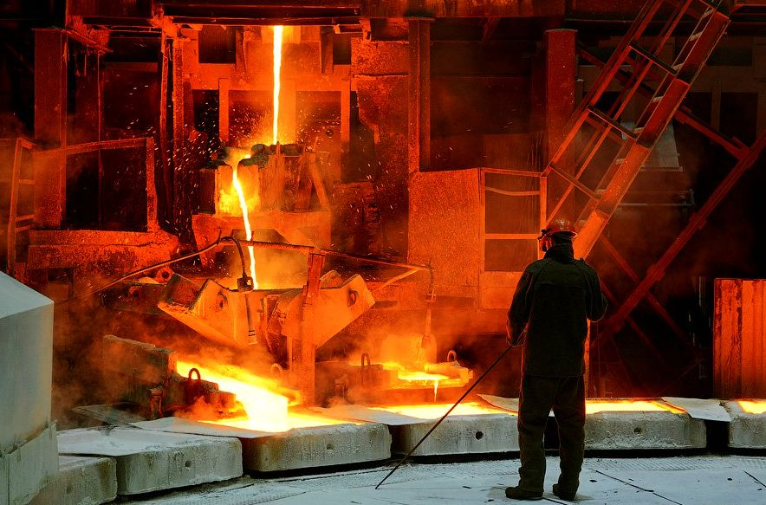
- металлургия;

Slide 11
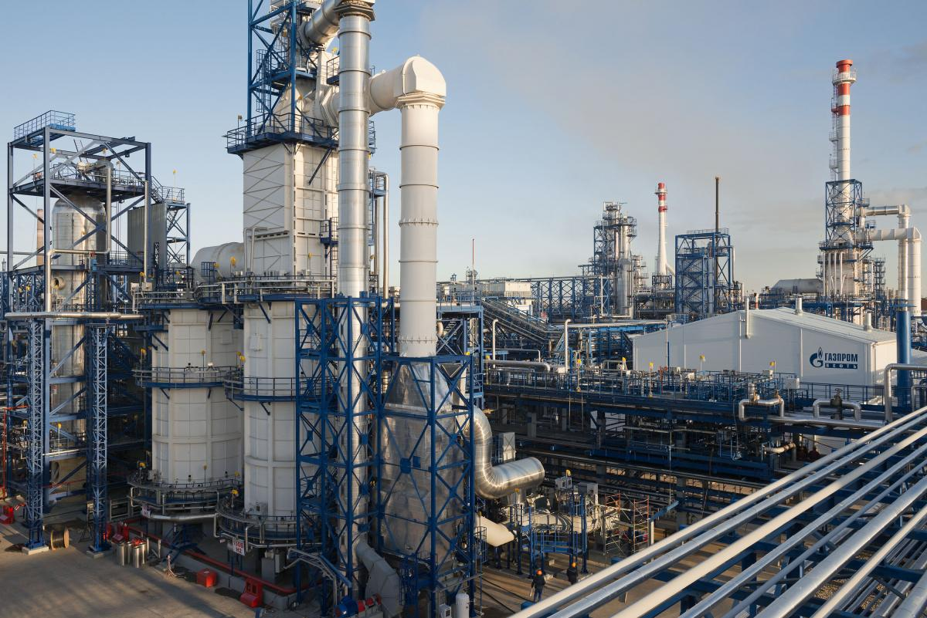

- нефтеперерабатывающая;

Slide 12
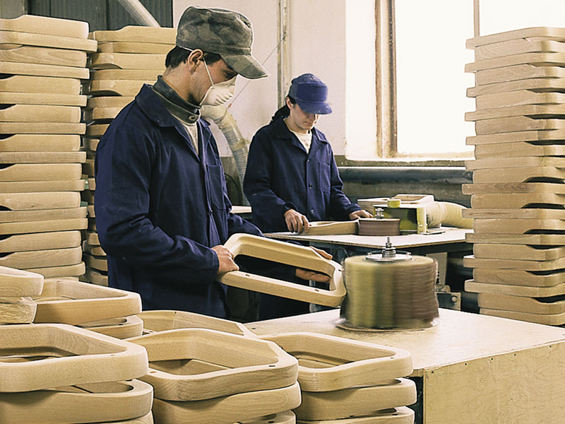
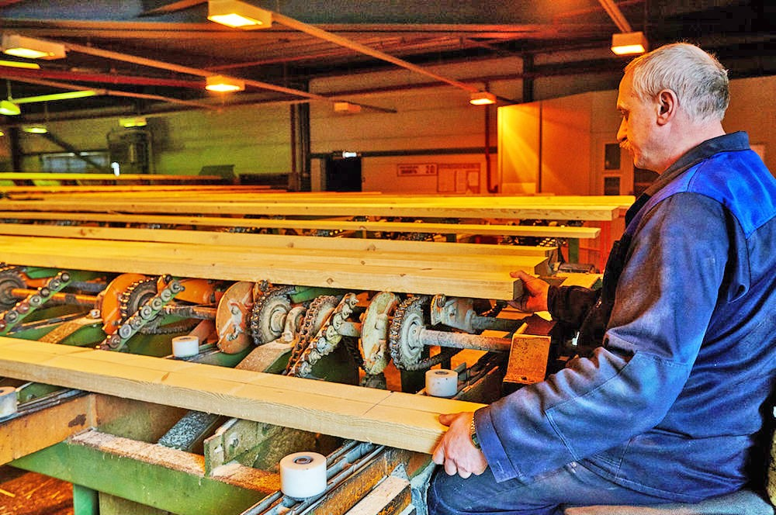
- Обработка дерева.

Slide 13

Инженер-технолог – профессия будущего…
На сегодняшний день идет активное совершенствование существующих и разработка множеста новых научно-технических направлений.
И уже сейчас назрела необходимость в общественном признании важности инженерной деятельности и в изменении принципов, методов и подходов, касающихся построения системы инженерного образования.

Slide 14

Заключение.
Профессии, связанные с производственным процессом и промышленностью, а специалисты, достигшие высокого уровня в этих сферах, всегда были востребованы.
К одной из таких профессий, относится профессия инженер-технолог.
Инженер – это звучит гордо!

